Slide 1
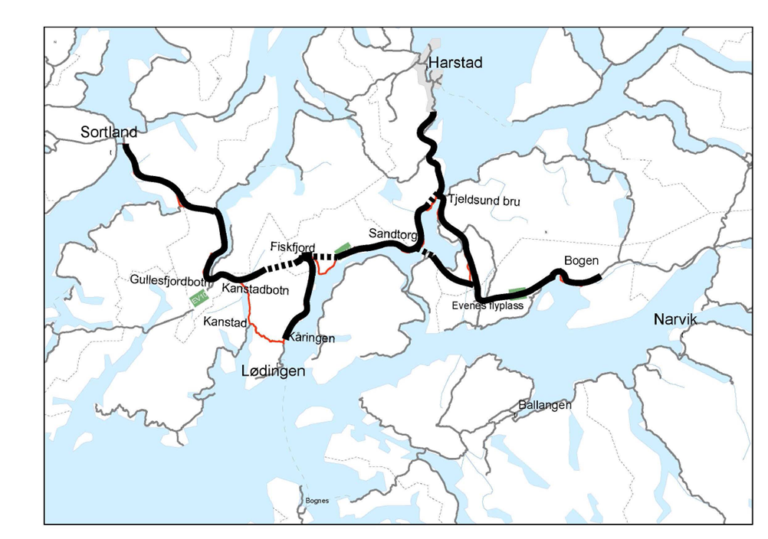
Hålogalandsvegen – en region Planleggingen

Slide 2
Bestilling
Hålogalandsvegen
Vedtatte planer innen 2016 – for hele konsept 2. Ferdig veg i 2023
Forutsetter effektiv og samkjørt planprosess
Dette gjelder uansett det blir statlig plan eller kommunale planer
E det mulig?

Slide 3
Effektivisering av planprosessen
Hålogalandsvegen
Prosjektet har anledning til å tenke nytt,
- sette ny standard for fremtidens planlegging?

Slide 4
Planlegging steg for steg
Hålogalandsvegen
Effektivisere?

Slide 5
Snarveg?
Hålogalandsvegen
1 Statlig plan
2 Rett på reguleringsplaner
Ikke på bekostning av
kvalitet og medvirkning

Slide 6
Statlig plan
Hålogalandsvegen
Lovfestet i plan og bygningsloven § 6-4
Vedtaksmyndigheten overføres til staten fra kommunene
Følger uansett de samme behandlingsreglene som for kommunal planlegging
Søknad til departementet via vegdirektoratet i løpet av kort tid

Slide 7
Statlig plan - vurderingskriterier NTP 2014-2023
Hålogalandsvegen
Det er viktig med rask gjennomføring av planprosessen
Det er større prosjekt som berører to eller flere kommuner, og der det er stor uenighet mellom kommunene i valg av løsning
Det er store konflikter mellom lokale, regionale og nasjonale interesser
Det er et ønske fra lokale myndigheter at planen behandles som statlig plan
Vegvesenet mener prosjektet innfrir flere av kriteriene og anbefaler bruk av statlig plan.
10.06.2014

Slide 8
Planlegging etter PBL
Hålogalandsvegen
Korridorvalg er tatt i KVU
Konsekvensutredninger vil bli gjennomført og medvirkning ivaretatt
Prosjektet vil derfor gå rett på reguleringsplaner

Slide 9
Prosess og medvirkning
Hålogalandsvegen
KVU ble gjennomført med høy grad av medvirkning, korridorvalg tatt
Politiske møter
– referansegruppe for prosjektet?
Felles planforum i september (administrativt)
Planprogram med konsekvensutredning tidlig høst 2014
Høringer og folkemøter

Slide 10
Planprogram
Hålogalandsvegen
En «plan for planen», men i dette prosjektet utvidet med konsekvensvurderinger
Vi vil bruke planprogrammet aktivt i prosjektet i forhold til medvirkning og tidlige avklaringer på for eksempel alternative traseer innenfor de korridorene som er valgt

Slide 11
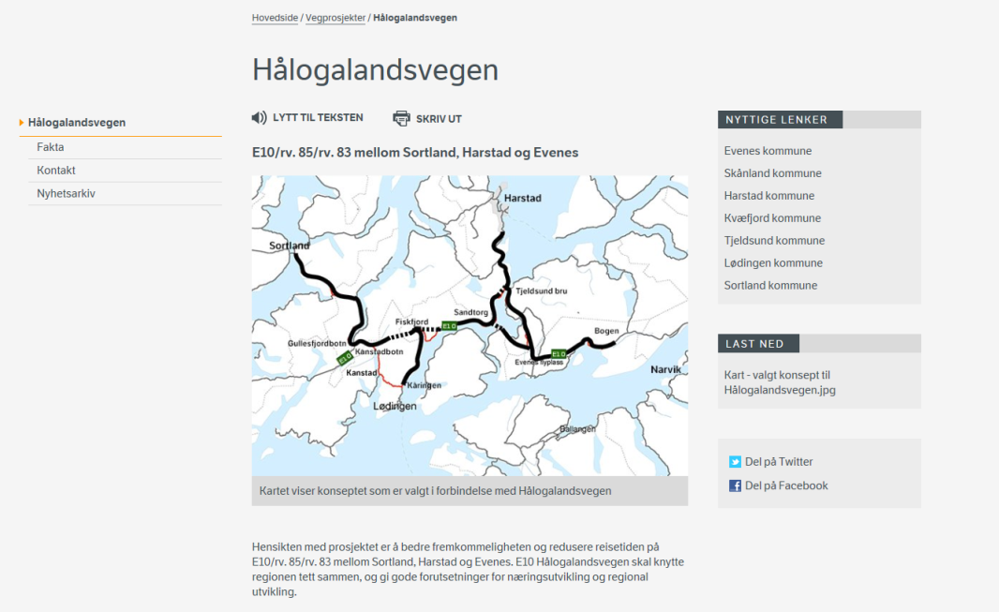
Informasjonskanaler
Hålogalandsvegen
Egen prosjektside på internett: http://www.vegvesen.no/Vegprosjekter/halogalandsvegen
Facebook: https://www.facebook.com/halogalandsvegen

Slide 12
Statlig plan – et ønske?
Hålogalandsvegen
Sommer 2014 – henvendelse til direktoratet om statlig plan fra Statens vegvesen
Er statlig plan et ønske fra lokale myndigheter?
Hvor lang tid trenger kommunene for å gi uttalelse/prinsippvedtak?

